Slide 2
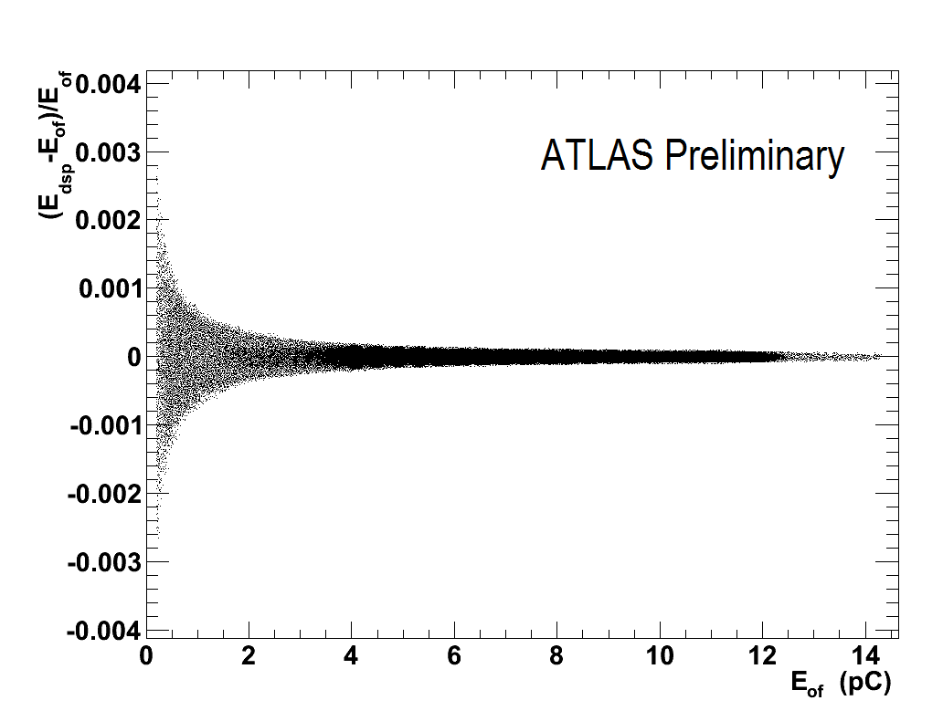
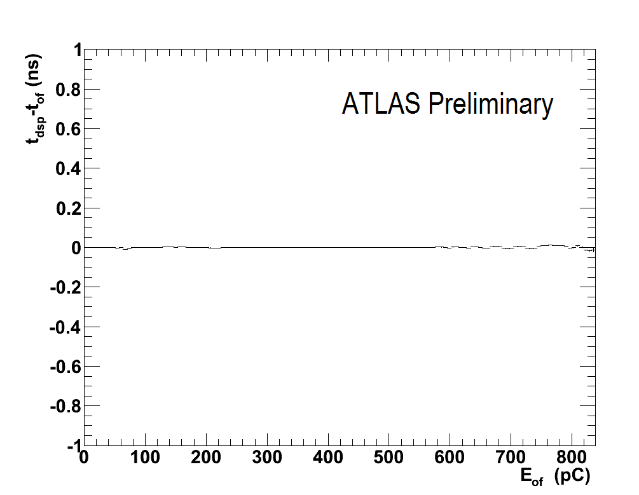
Approved plots

Slide 3
Otras cosas
Nota NIM del ROD casi terminada.
Nota OF datos simulados.

